Slide 1
OA进度及交流
20150401

Slide 2
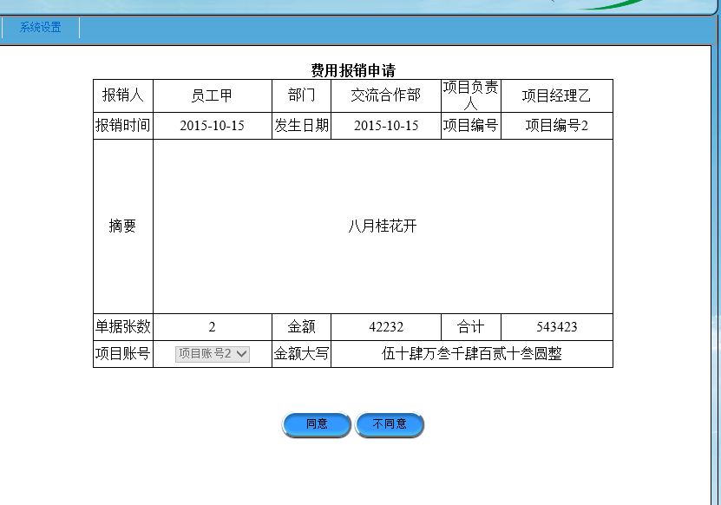
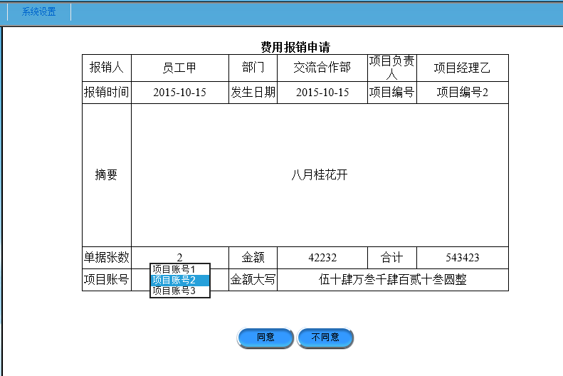
其他人只能看到，不能调整
会计可以调整账号
若账号未调整，是否还需要再给财务主管看？

Slide 3
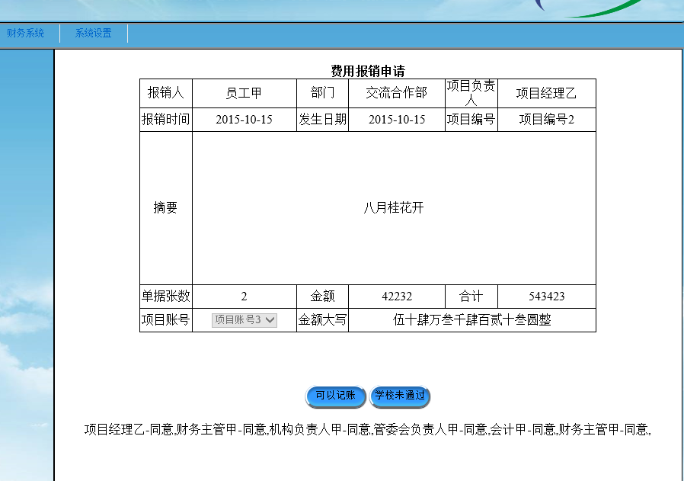
出纳只能打印本页面，
然后，学校领款，若成功领款，则点击可以记账，该笔收支记录入库；
若未成功领款，则该笔收支不会入库，且申请人会收到未通过通知

Slide 4
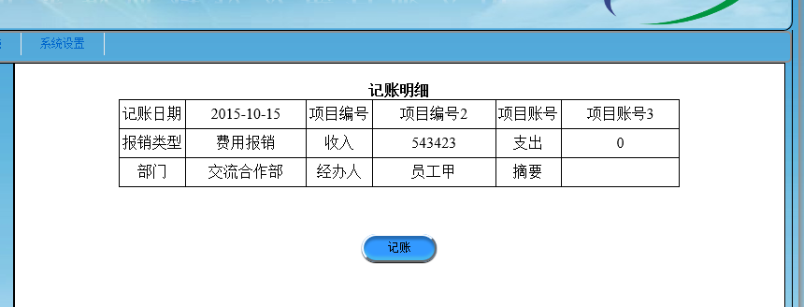

Slide 5
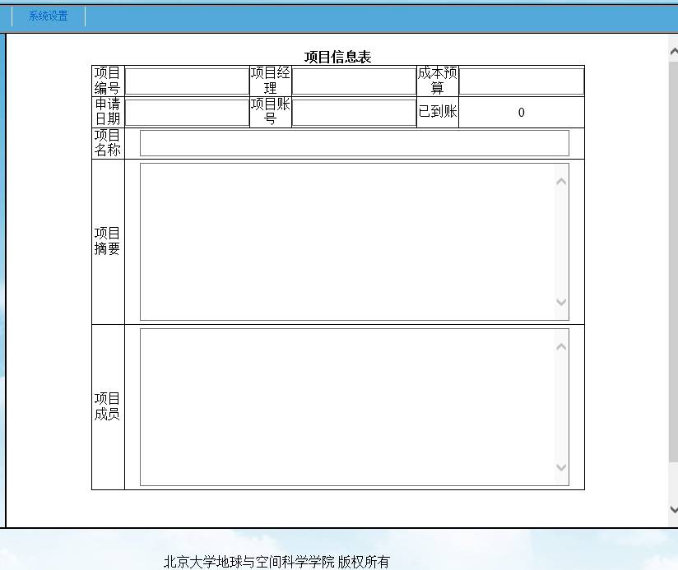

财务负责人添加项目及项目账号

Slide 6
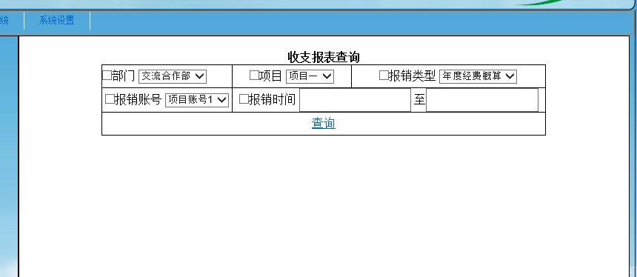
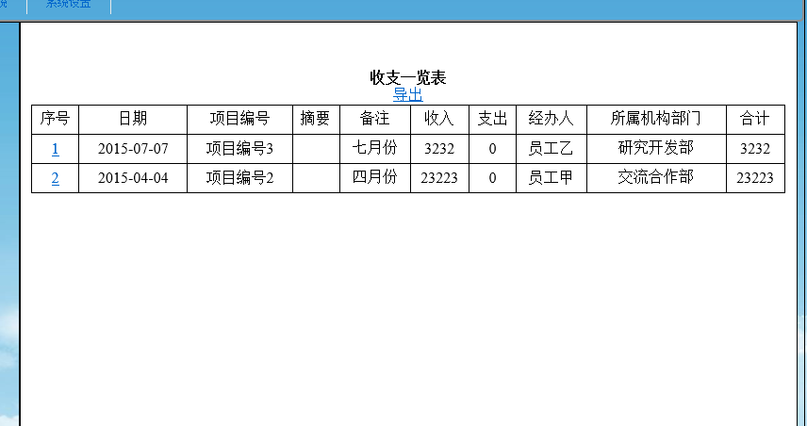
支持多条件联合查询
查询结果，支持导出到EXCEL

Slide 7
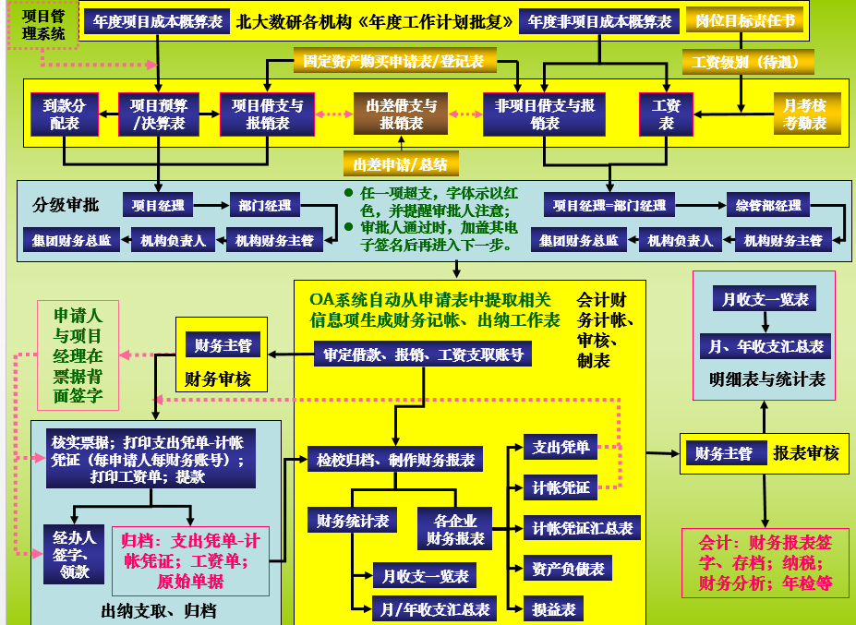
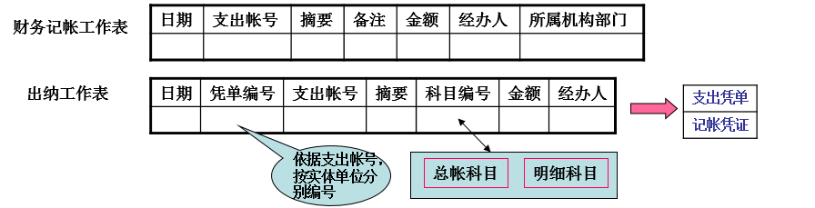
明确系统里应该包含哪些表格申请
到款分配谁来申报，怎么审批，直接入账？
已通知赵师军整理现在数据库的数据字典，以便系统完成后的数据迁移工作
对应哪一步？

